Slide 1
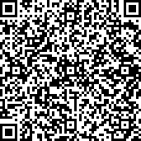
Кафедра «Технологическое и холодильное оборудование»
Похольченко Вячеслав Александрович
заведующий кафедрой,
канд.техн.наук, доцент
тел.: 8(8152)40-32-82
8(8152)40-33-61
e-mail:PokholchenkoVA@mstu.edu.ru

Slide 2
Кафедра «Технологическое и холодильное оборудование»
Образована в 1980 году в составе судомеханического факультета, в 1984 году вошла в состав технологического факультета, в настоящее время - естественно-технологического института.
2000 г. - первый набор студентов по специальности «Машины и аппараты пищевых производств». Первый выпуск - в 2005 году.
2012 г. - первый набор бакалавров по направлениям «Технологические машины и оборудование» и «Холодильная, криогенная техника и системы жизнеобеспечения».
2016 г. - первый набор магистров по направлению «Холодильная, криогенная техника и системы жизнеобеспечения».
На кафедре ведется подготовка студентов и курсантов очной и заочной форм обучения, руководство и консультации по курсовым проектам и выпускным квалификационным работам.

Slide 3
Направления подготовки кафедры
На выпускающей кафедре «Технологическое и холодильное оборудование» ведется подготовка
бакалавров по направлениям
16.03.03 Холодильная, криогенная техника и системы жизнеобеспечения
15.03.02 Технологические машины и оборудование
магистров по направлению
16.04.03 Холодильная, криогенная техника и системы жизнеобеспечения
аспирантов по направлению
4.3 «Агроинженерия и пищевые технологии», профиль «Пищевые системы»
Все направления прошли аккредитацию

Slide 4
Теоретическая и практическая подготовка
На кафедре ТХО ведется подготовка студентов и курсантов очной и заочной форм обучения, руководство и консультации по курсовым проектам и выпускным квалификационным работам.
Занятия проводятся с обучающимися естественно-технологического института, института арктических технологий, института «Морская академия», института дополнительного профессионального образования.
Руководители и инженерно-технические работники производственных и сервисных компаний региона участвуют в учебном процессе, практике студентов, трудоустройстве выпускников. Кафедра взаимодействует с компаниями: НОРЕБО ХОЛДИНГ, ООО «БаренцКул», ООО «Реф-Технологии», «МПЗ Окраина», ООО «Ремтехсервис», ООО «Рыбные Мануфактуры Мурманск», ООО «МП-Группа», ГОУСП «Тулома», ООО «Климат Контроль» и др.

Slide 5
Объекты профессиональной деятельности наших выпускников
машины, аппараты и технологические линии
холодильное оборудование
сервис, монтаж, ремонт, наладка, эксплуатация, диагностика оборудования
рационализаторская, конструкторская и проектная деятельность
научно-исследовательская деятельность

Slide 6
Перспективы трудоустройства
инженер-конструктор
специалист проектной организации
механик-наладчик технологического оборудования
судовой рефрижераторный механик
инженер по обслуживанию холодильного оборудования
руководитель производства
преподаватель-исследователь

Slide 7
Учебная база кафедры ТХО
Лаборатория процессов и аппаратов пищевых производств
Лаборатория технологического оборудования
Лаборатория холодильной техники
Лаборатория теплотехники
Лаборатория малых холодильных машин
Лаборатория технологических измерений и приборов
Лаборатория кондиционирования воздуха
Лаборатория систем жизнеобеспечения
Компьютерный класс с тренажером холодильных установок
Учебный центр «Ридан-Данфосс Россия»
Арктический учебный центр холодильных технологий
- лаборатория холодильного оборудования
- компьютерный класс

Slide 8
Учебная база кафедры ТХО

Slide 9
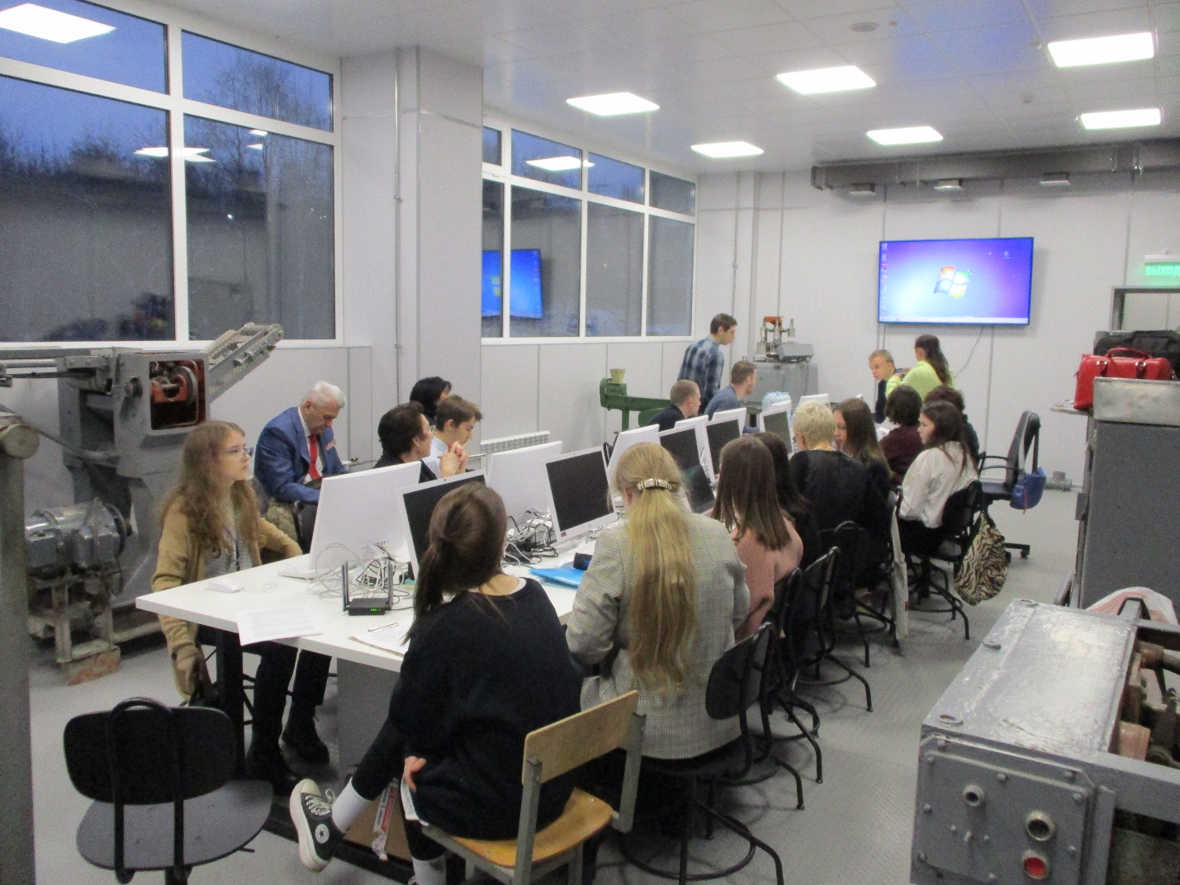
Учебная база кафедры ТХО

Slide 10
Учебная база кафедры ТХО

Slide 11
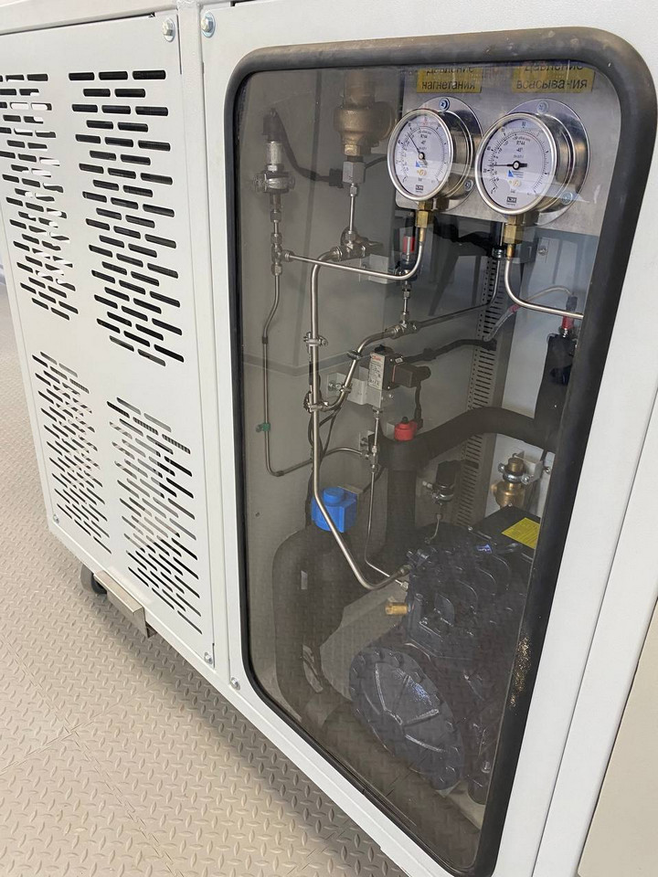
Учебная база кафедры ТХО

Slide 12
Учебная база кафедры ТХО

Slide 13
Учебная база кафедры ТХО

Slide 14
Учебная база кафедры ТХО

Slide 15
Учебная база кафедры ТХО

Slide 16
Кафедра ТХО обеспечивает
экскурсии обучающихся на ведущие промышленные предприятия города и области
проведение занятий в учебных центрах
научно-исследовательскую и конструкторскую деятельность
разработку и промышленные испытания технологического оборудования
учебную и производственную практику на береговых предприятиях и рыбопромысловых судах

Slide 17
Учебные экскурсии
Для повышения эффективности учебного процесса преподавателями кафедры ТХО проводятся экскурсии на промышленных предприятиях Арктического региона

Slide 18
Учебные экскурсии

Slide 19
Учебные экскурсии

Slide 20
Учебные экскурсии

Slide 21
Учебные экскурсии

Slide 22
Учебные экскурсии

Slide 23
Учебные экскурсии

Slide 24
Учебные экскурсии

Slide 25
Учебные экскурсии

Slide 26
Учебные экскурсии

Slide 27
Учебные экскурсии

Slide 28
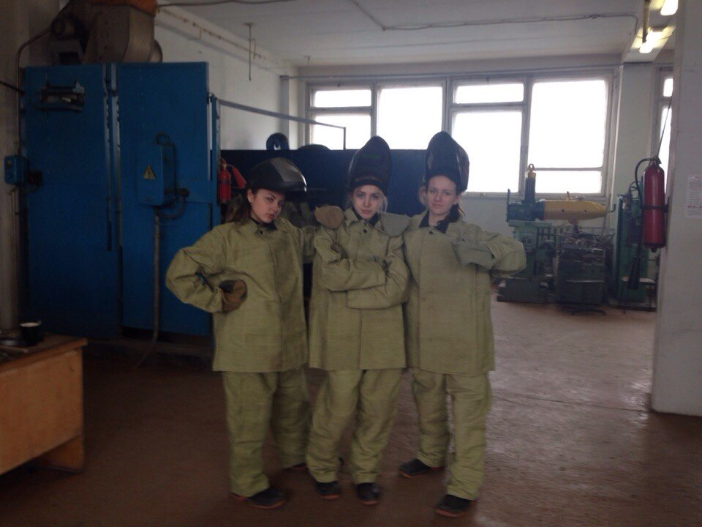
Учебная и производственная практика

Slide 29
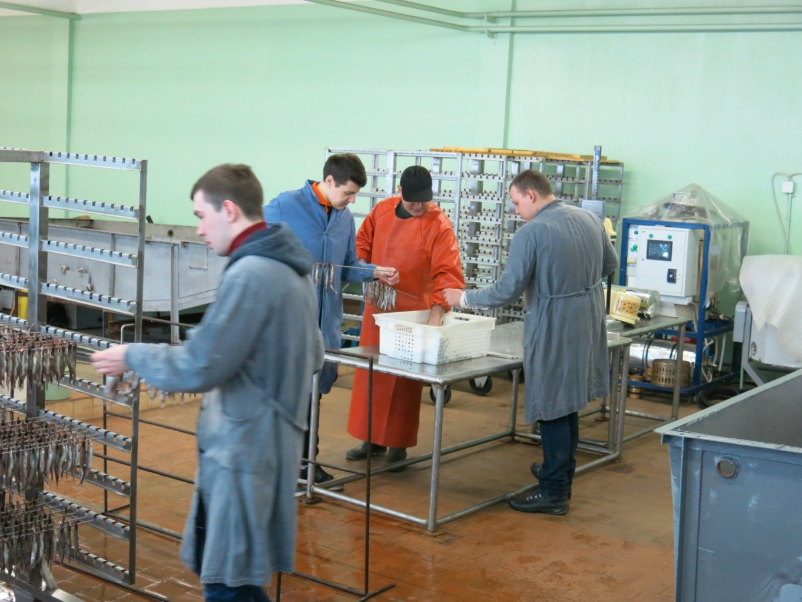
Учебная и производственная практика

Slide 30
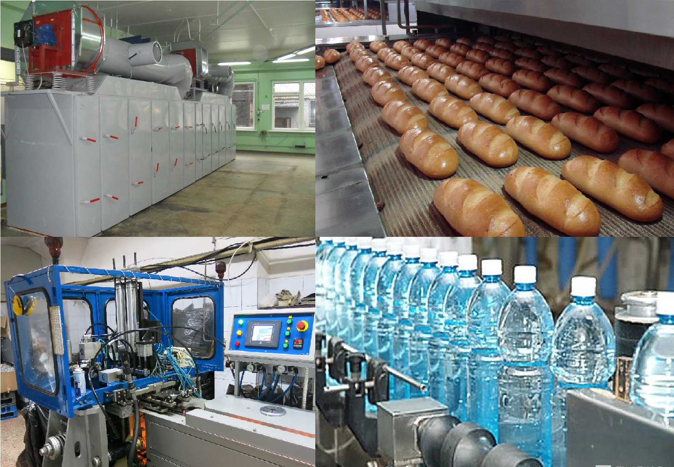
Учебная и производственная практика

Slide 31
Учебный центр Ридан-Данфосс Россия
Тематика семинаров, вебинаров и круглых столов
оборудование и решения для коммерческого холода
современные теплообменные аппараты, компрессоры, контроллеры
системы управления и мониторинга
промышленное холодильное оборудование в составе рыбодобывающих судов и предприятий
холодильные системы, использующие аммиак и углекислый газ
современная холодильная арматура и монтажные обвязки промышленных холодильных систем

Slide 32
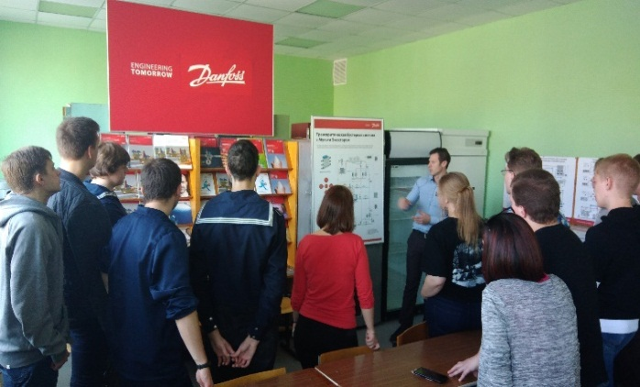
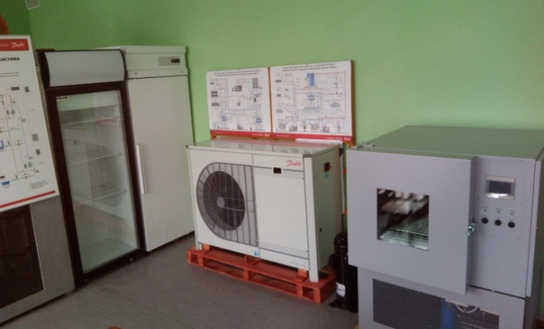
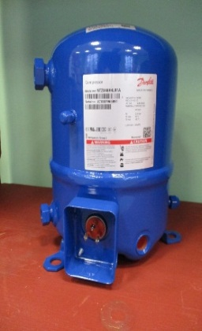
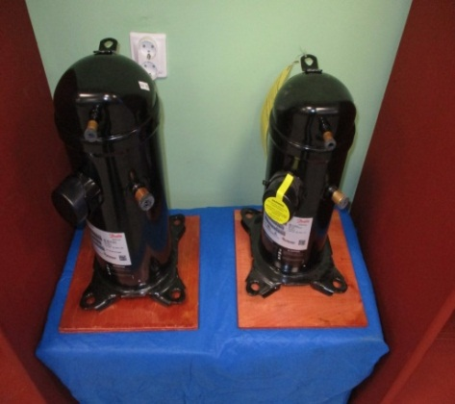
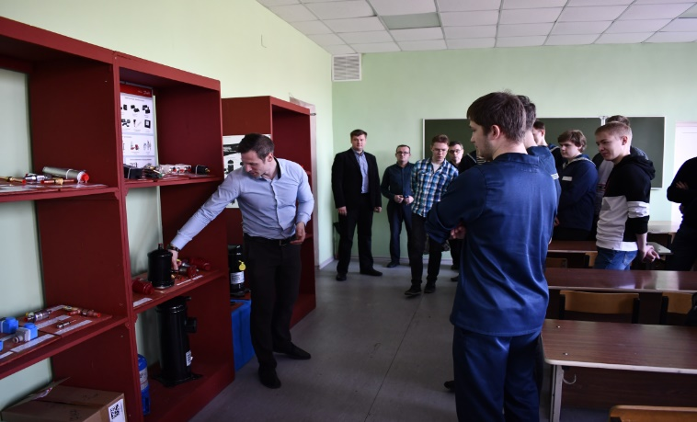
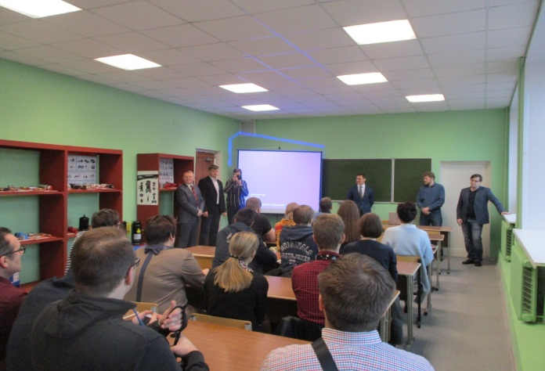
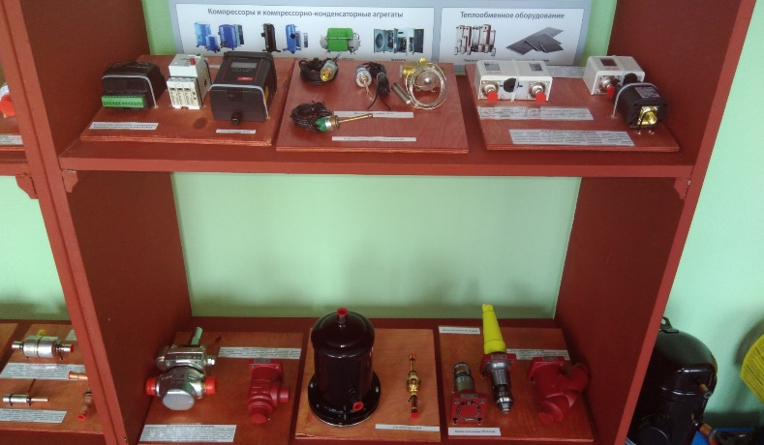
Учебный центр Ридан-Данфосс Россия

Slide 33
Учебный центр Ридан-Данфосс Россия

Slide 34
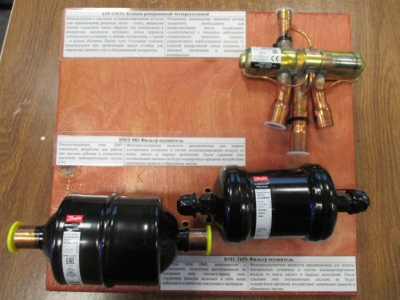
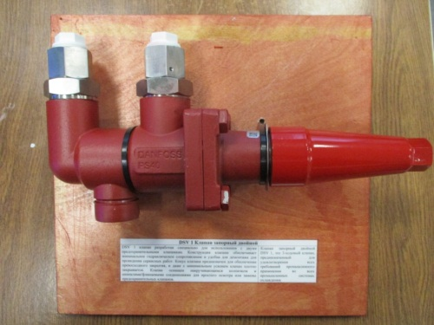
Учебный центр Ридан-Данфосс Россия

Slide 35
Учебный центр Ридан-Данфосс Россия

Slide 36
РЕГИОНАЛЬНЫЙ УЧЕБНЫЙ ЦЕНТР
АРКТИЧЕСКИЙ УЧЕБНЫЙ ЦЕНТР ХОЛОДИЛЬНЫХ ТЕХНОЛОГИЙ
27 СЕНТЯБРЯ
2022
ЗАДАЧИ УЧЕБНОГО ЦЕНТРА
ОТКРЫТИЕ ЦЕНТРА
1
ОЗНАКОМИТЬ РЫБОХОЗЯЙСТВЕННЫЕ И СЕРВИСНЫЕ ПРЕДПРИЯТИЯ С АЛЬТЕРНАТИВНЫМИ ТЕХНОЛОГИЯМИ
НАЗНАЧЕНИЕ УЧЕБНОГО ЦЕНТРА
ПОВЫШЕНИЕ КВАЛИФИКАЦИИ РАБОТНИКОВ РЫБОХОЗЯЙСТВЕННОЙ ОТРАСЛИ, СПЕЦИАЛИСТОВ ПРИРОДООХРАННЫХ И КОНТРОЛИРУЮЩИХ ОРГАНОВ, ПРЕПОДАВАТЕЛЕЙ ПРОФИЛЬНЫХ УЧЕБНЫХ ЗАВЕДЕНИЙ;
ПОДГОТОВКА КВАЛИФИЦИРОВАННЫХ КАДРОВ ИЗ ЧИСЛА СТУДЕНТОВ И КУРСАНТОВ
2
ПОВЫСИТЬ ЭНЕРГОЭФФЕКТИВНОСТЬ ХОЛОДИЛЬНЫХ СИСТЕМ
3
ЭФФЕКТИВНО КОНТРОЛИРОВАТЬ СИТУАЦИЮ С ОБРАЩЕНИЕМ ОРВ И Ф-ГАЗОВ
4
СНИЗИТЬ УТЕЧКИ ОРВ И Ф-ГАЗОВ ПРИ ОБСЛУЖИВАНИИ ХОЛОДИЛЬНОГО ОБОРУДОВАНИЯ
8
Notes:
36

Slide 37
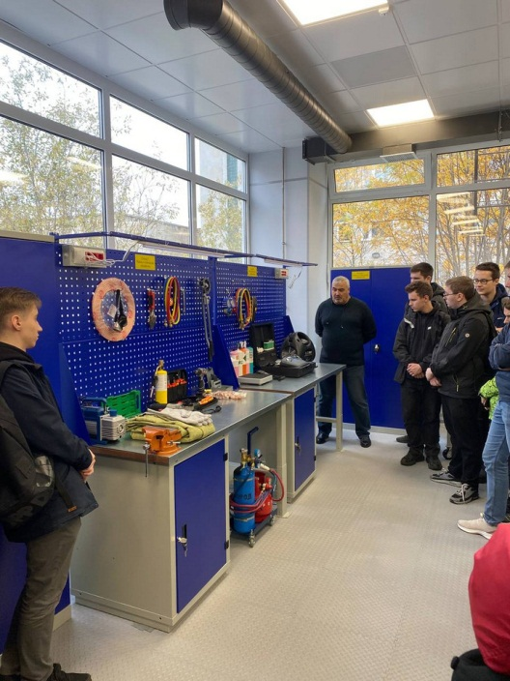
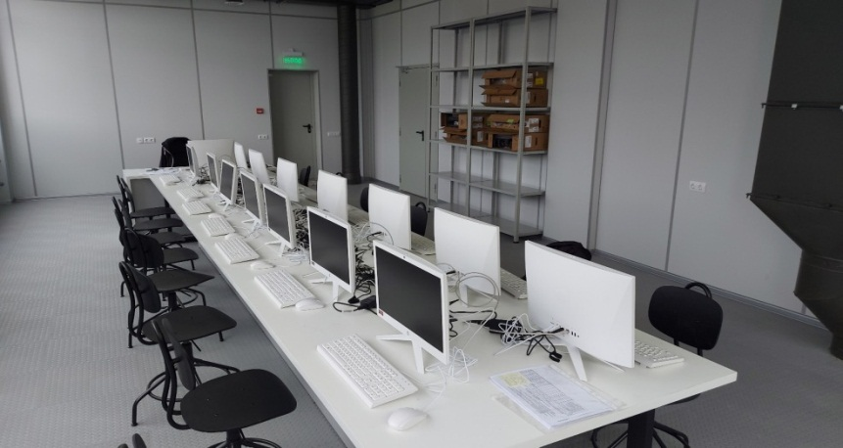
РЕГИОНАЛЬНЫЙ УЧЕБНЫЙ ЦЕНТР
АРКТИЧЕСКИЙ УЧЕБНЫЙ ЦЕНТР ХОЛОДИЛЬНЫХ ТЕХНОЛОГИЙ
МАТЕРИАЛЬНО-ТЕХНИЧЕСКАЯ БАЗА
ЛАБОРАТОРИЯ С УЧЕБНЫМИ СТЕНДАМИ
КОМПЬЮТЕРНЫЙ КЛАСС
МЕТОДИЧЕСКИЙ КАБИНЕТ
ОБОРУДОВАНИЕ, ИНСТРУМЕНТЫ, МАТЕРИАЛЫ
СЕРВЕРНАЯ
ИНТЕРНЕТ-САЙТ
ОНЛАЙН - КУРСЫ
УЧЕБНАЯ ЛИТЕРАТУРА
9
ПЛОЩАДЬ ЦЕНТРА 236 М2
Notes:
37

Slide 38
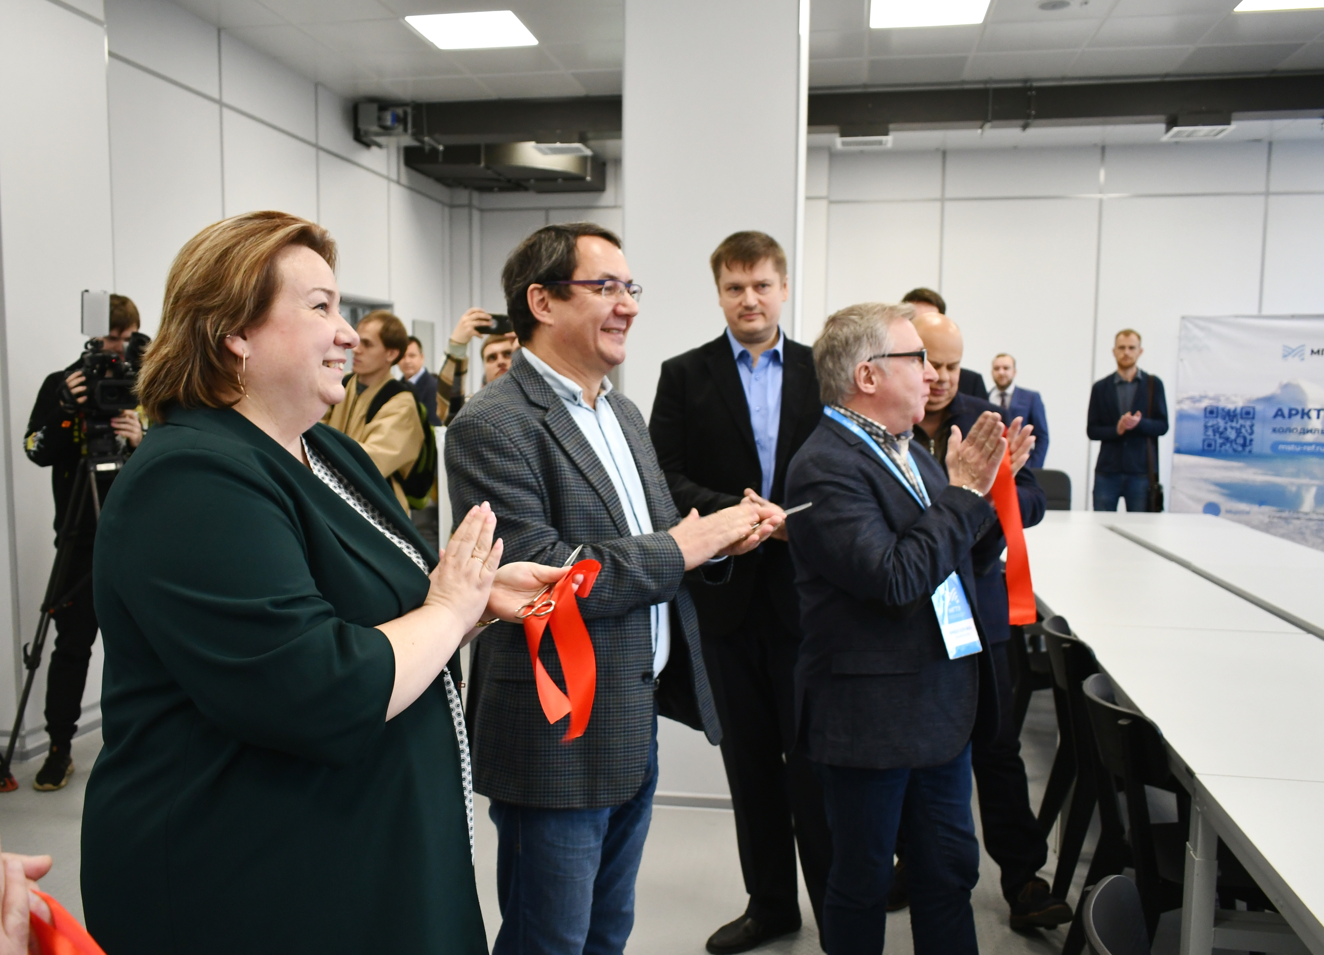
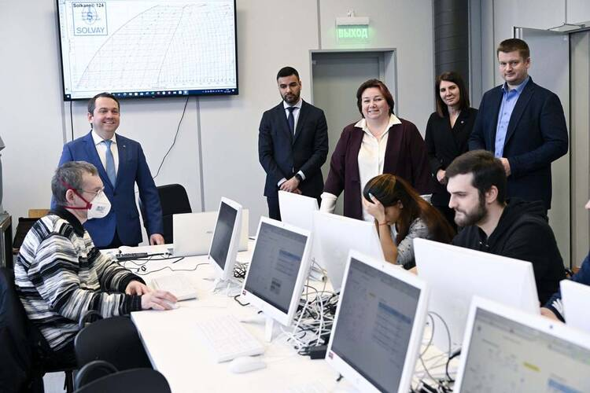
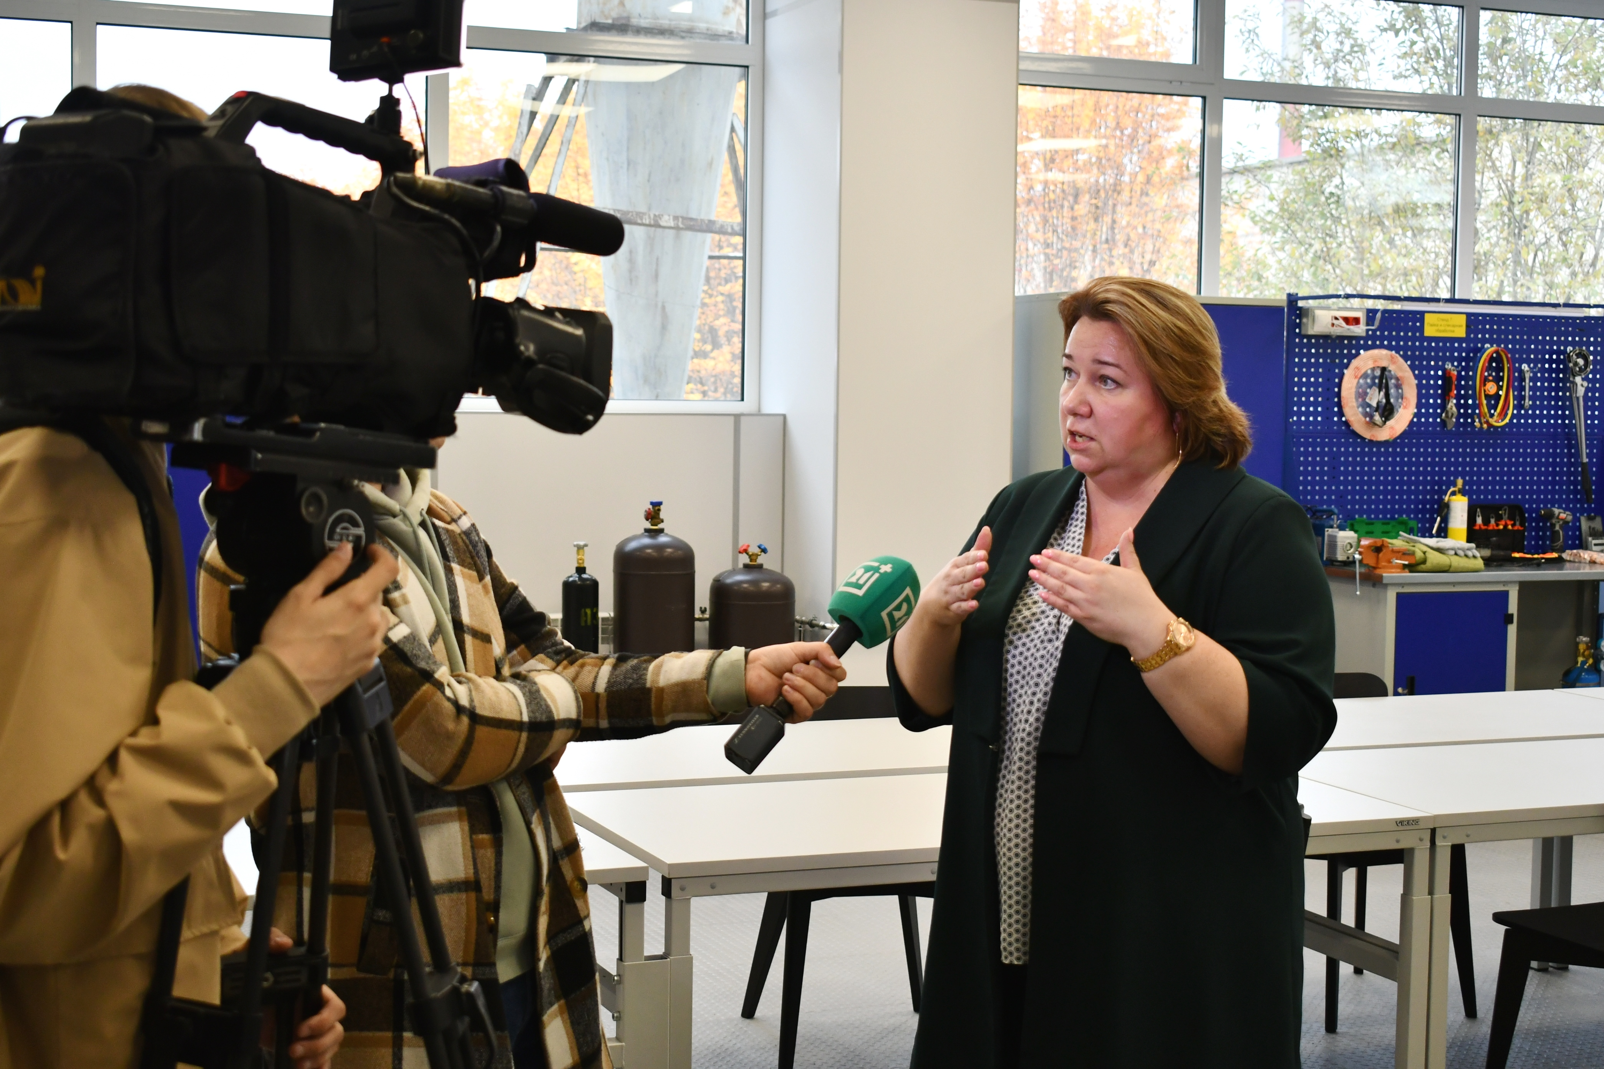
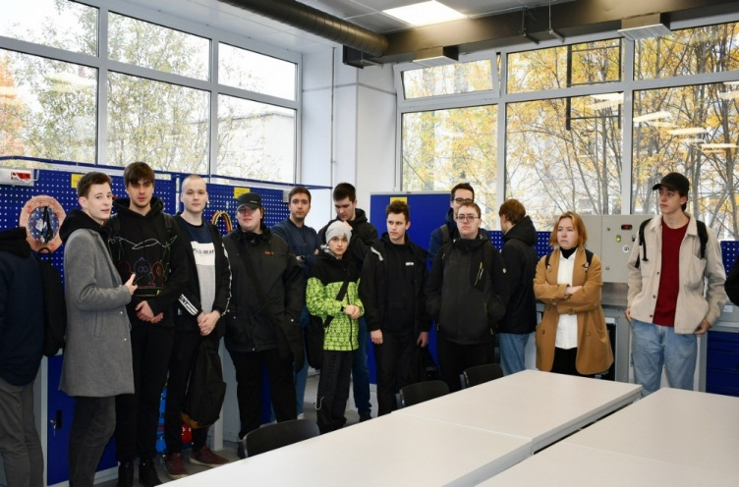
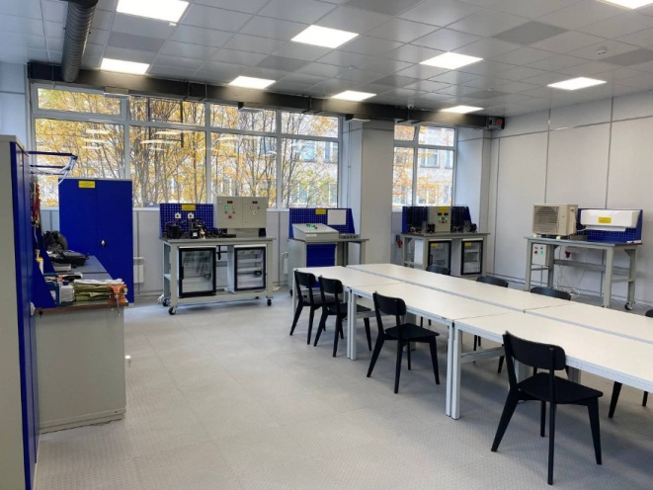
РЕГИОНАЛЬНЫЙ УЧЕБНЫЙ ЦЕНТР
АРКТИЧЕСКИЙ УЧЕБНЫЙ ЦЕНТР ХОЛОДИЛЬНЫХ ТЕХНОЛОГИЙ
Notes:
38

Slide 39
РЕГИОНАЛЬНЫЙ УЧЕБНЫЙ ЦЕНТР
АРКТИЧЕСКИЙ УЧЕБНЫЙ ЦЕНТР ХОЛОДИЛЬНЫХ ТЕХНОЛОГИЙ
https://mstu-ref.ru/
онлайн-курсы
Международное и национальное законодательство в сфере охраны озонового слоя.
Экологически безопасное изъятие ОРВ и Ф-газов, их уничтожение или восстановление и повторное использование.
Использование природных хладагентов (диоксид углерода, аммиак, углеводородные хладагенты) в рыбохозяйственном комплексе Российской Федерации.
Безопасное использование природных хладагентов: аммиак, углеводородные хладагенты, диоксид углерода.
13
Notes:
39

Slide 40
РЕГИОНАЛЬНЫЙ УЧЕБНЫЙ ЦЕНТР
АРКТИЧЕСКИЙ УЧЕБНЫЙ ЦЕНТР ХОЛОДИЛЬНЫХ ТЕХНОЛОГИЙ
Notes:
40

Slide 41
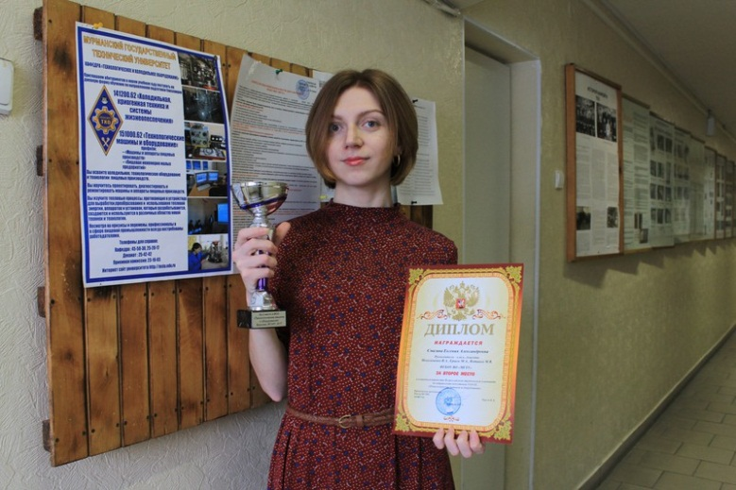
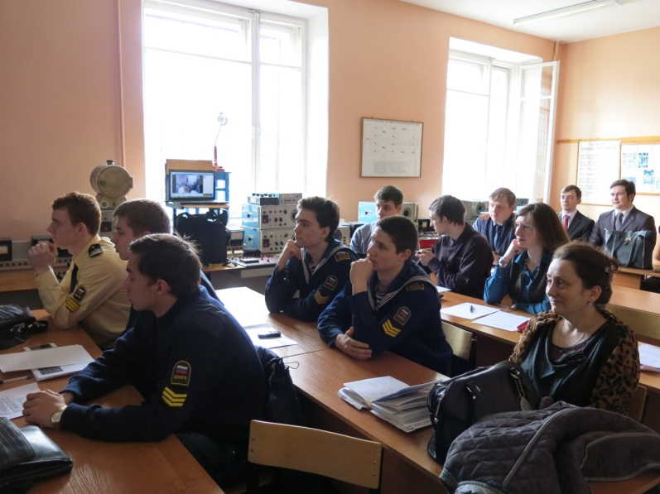
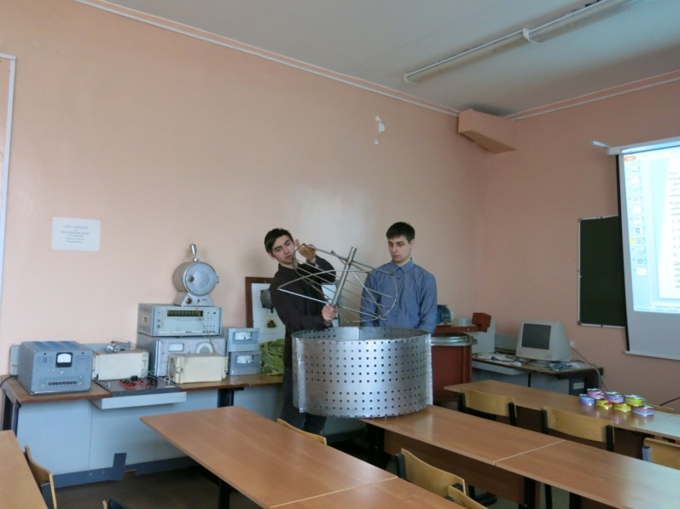
Всероссийские СНТК
Ежегодные Всероссийские студенческие научно-технические конференции по секции «Технологическое и холодильное оборудование» с привлечением к участию студентов, курсантов, учащихся школ и колледжей

Slide 42
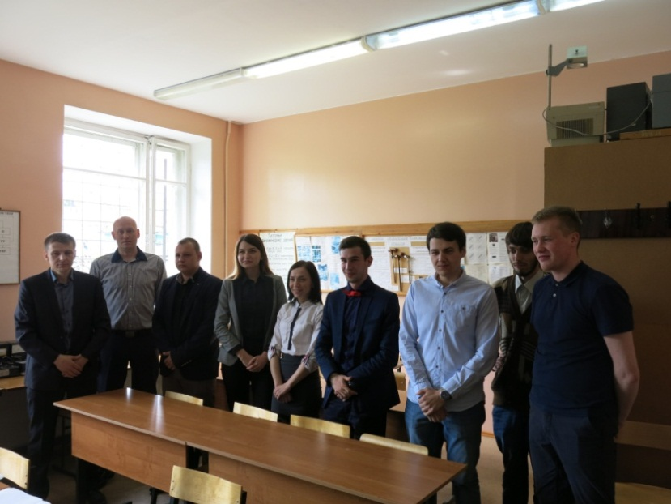
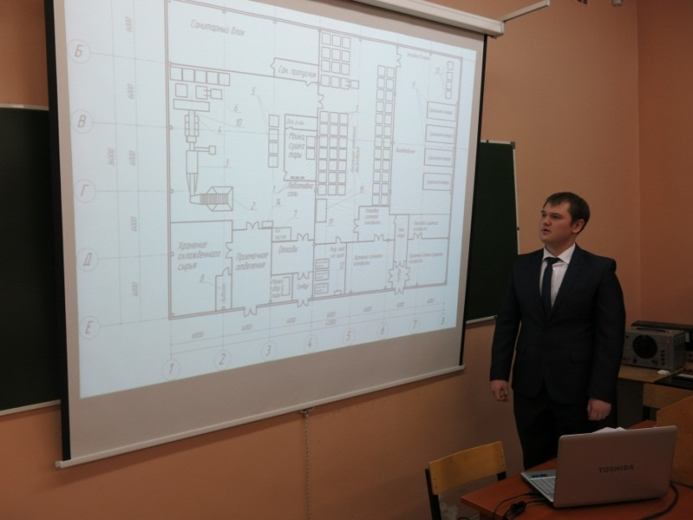
Выпускники кафедры

Slide 43
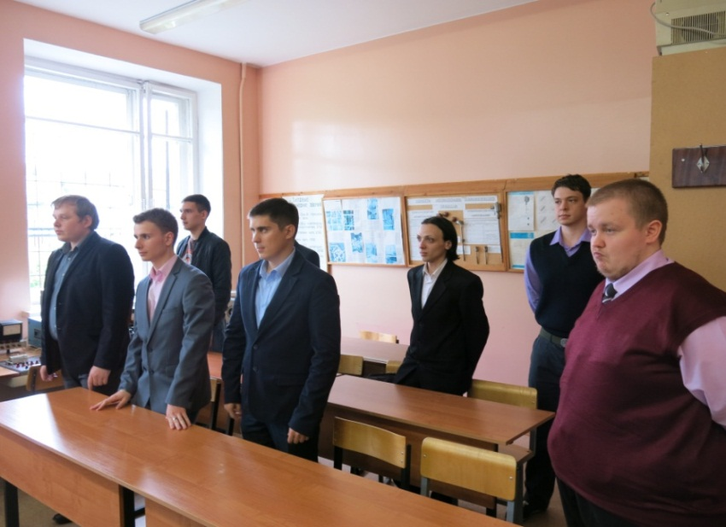
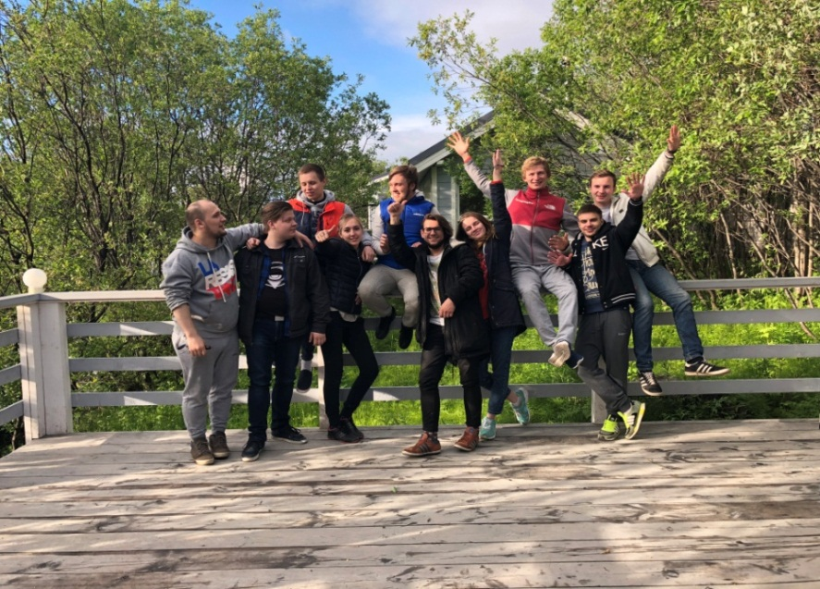
Выпускники кафедры

Slide 44
Приоритеты обучения по направлениям
кафедры «Технологическое и холодильное оборудование»
Выпускники подготовлены для работы в
перерабатывающей промышленности
машиностроительной промышленности
научных коллективах
конструкторских бюро
проектных организациях

Slide 45
Приоритеты обучения по направлениям
кафедры «Технологическое и холодильное оборудование»
высокий дефицит молодых специалистов с высшим образованием по обслуживанию холодильного и технологического оборудования
высокие зарплаты
гарантированное трудоустройство по специальности

